Slide 1
Публичный доклад заведующего МДОУ «Детский сад № 1 «Теремок» за 2016 год
Заведующий
Антипина Наталия Юрьевна

Slide 2
Общая характеристика детского сада
Дата открытия февраль 1962 года
Проектная мощность 5 групп, 110 детей
Площадь помещений 912 кв.м.
Площадь участка 5204 кв.м.
Режим работы ДОУ – пятидневная рабочая неделя, 10-ти часовой режим пребывания детей.
Функционируют 5 групп, посещают 112 детей
сайт http://ds1-gav.edu.yar.ru/

Slide 3
Группы
с 1,5 до 3 лет - 25 детей
с 3-х лет до 4х лет (2-я младшая группа) (1) – 24 ребенка.
с 4-х лет до 5 лет (средняя группа) (1) – 25 детей.
с 5 лет до 6 лет (старшая группа) (2) – 16 детей.
с 6 лет до 7 лет (подготовительная группа) (1) – 22 ребенка.

Slide 4
Нормативно-правовые основы
Федеральный закон «Об образовании в Российской Федерации» № 273-ФЗ от27.12.2013;
·Федеральным законом «Об основных гарантиях прав ребенка Российской Федерации»;
·Конвенция ООН о правах ребенка;
·Порядок организации осуществления образовательной деятельности по основным общеобразовательным программам - образовательным программам дошкольного образования;
·Санитарно-эпидемиологические требования к устройству, содержанию и организации режима работы в дошкольных организациях;
Федеральный государственный образовательный стандарт дошкольного образования;
Устав МДОУ «Детский сад № 1 «Теремок»;
·Договор между детским садом и родителями (законными представителями) ребенка;
·Трудовой договор между администрацией и работником;
·Правила внутреннего трудового распорядка;
·Положения, связанные с деятельностью ДОУ.

Slide 5
Социальный статус семей состав семьи

Slide 6
Социальный статус семей образование

Slide 7
Социальный статус семей тип семьи

Slide 8
Кадровое обеспечение
Распределение педагогов
по уровню образования
Распределение педагогов
по категориям

Slide 9
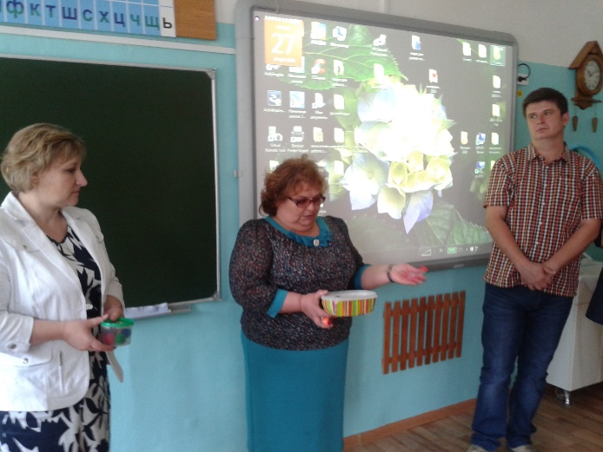
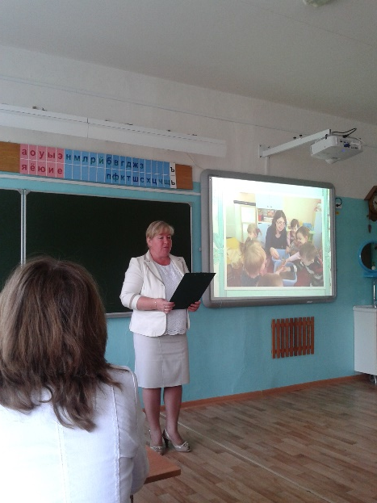
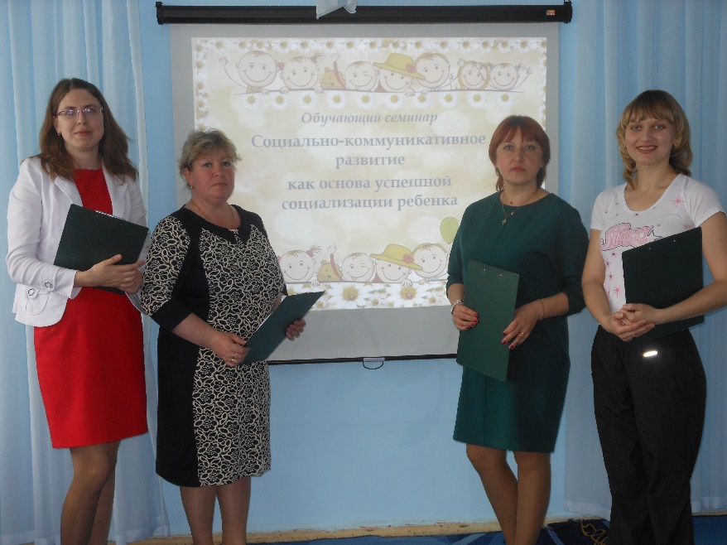
Распространение педагогического опыта

Slide 10
Развитие кадрового потенциала конкурсное движение
Всероссийский конкурс декоративно-прикладного искусства «Эксклюзивная закладка для книги» - Шапорева Е.В., Шошина Т.С., Сосновцева Т.Ю.
Творческий конкурс «Талантофф» - Шапорева Е.В.
Творческий конкурс «Артконкурс» - Шошина Т.С.
Экологическая конференция - Сосновцева Т.Ю., Мутовкина Т.И.
Районный конкурс-фестиваль детского творчества «Безопасное движение – это жизнь» - Каленова О.Р., Шошина Т.С., Шайдрова Т.А.
Конкурс детского творчества «Восходящие звездочки Страны Ямщика» - Шайдрова Т.А., Головина О.В.
Открытый фестиваль скульптур лошадей «Колесо ямщика»
Спортивные соревнования «Будь здоров, педагог»

Slide 11
Особенности организации образовательного процесса
Цель основной образовательной программы
МДОУ «Детский сад № 1 «Теремок»
создание условий развития ребенка, открывающих возможности для его позитивной социализации, личностного развития, развития инициативы и творческих способностей на основе сотрудничества со взрослыми и сверстниками и соответствующих возрасту видов деятельности; создание развивающей образовательной среды, которая представляет собой систему условий социализации и индивидуализации детей.

Slide 12
Особенности организации образовательного процесса
Вариативная часть
Занятия педагога-психолога по развитию эмоциональной сферы в средней, старшей группе
Занятия педагога-психолога по развитию познавательных процессов в подготовительной группе
Занятия учителя-логопеда по развитию речевых навыков в подготовительной группе (лексико-грамматический строй речи)
Занятия по логоритмике во 2-й младшей группе
Оздоровительно-игровые часы, начиная со среднего возраста

Slide 13
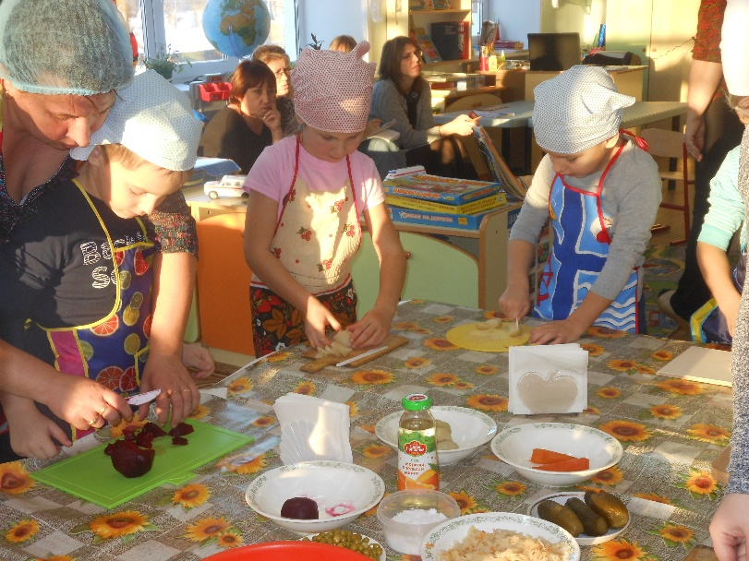
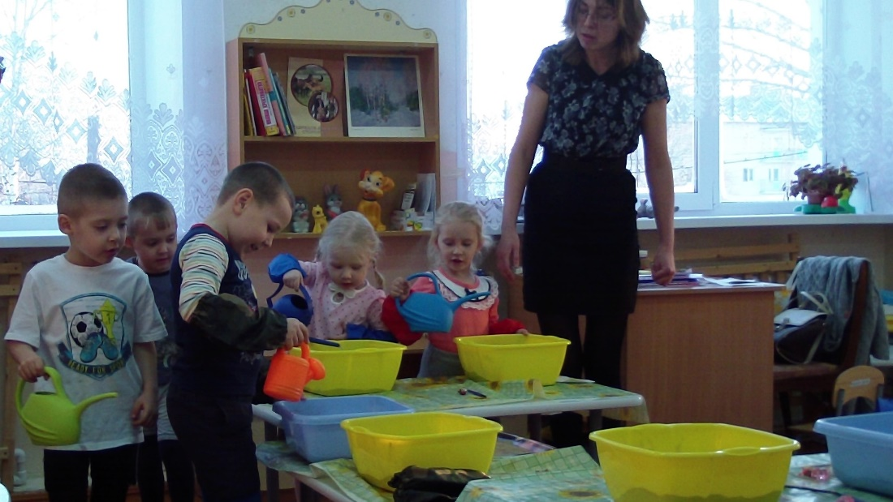
Особенности организации образовательного процесса

Slide 14
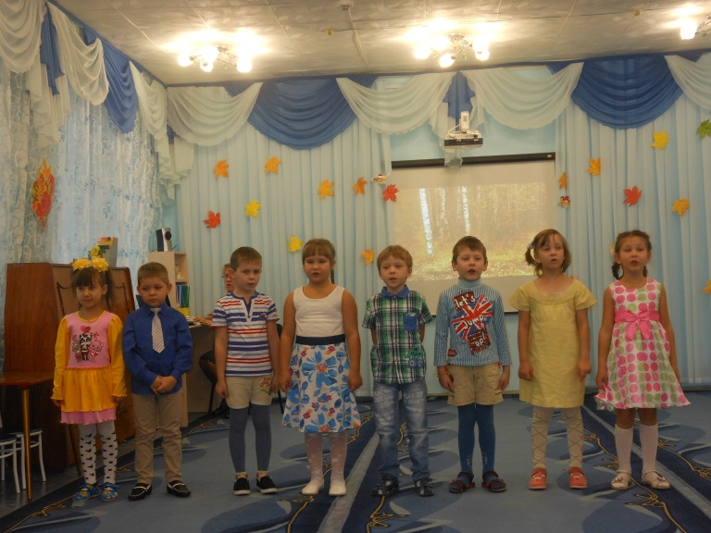
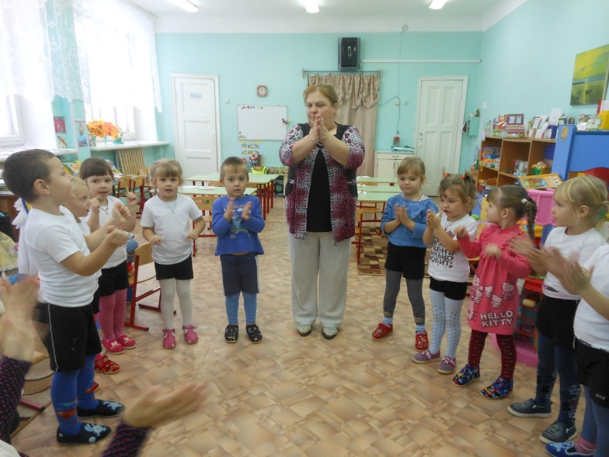
Особенности организации образовательного процесса
Студия «Веселые фантазии»
Студия «До-ми-соль-ка»
«Театральный теремок»

Slide 15
Оздоровительная работа в детском саду
Создание условий
Организационно-методическое и педагогическое направление
Профилактическое направление
Физкультурно-оздоровительное направление

Slide 16
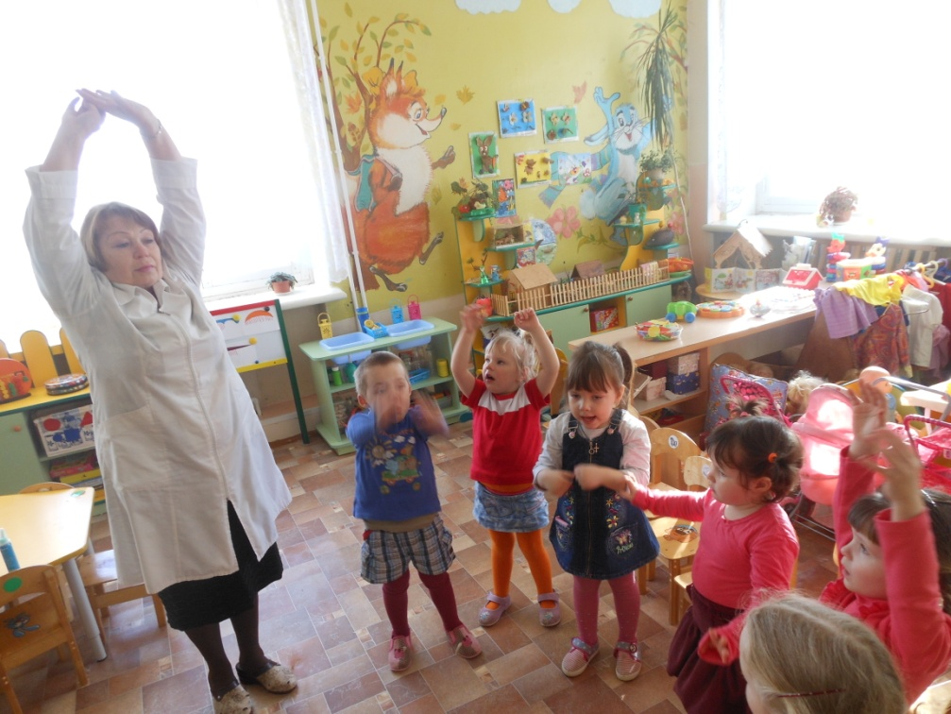
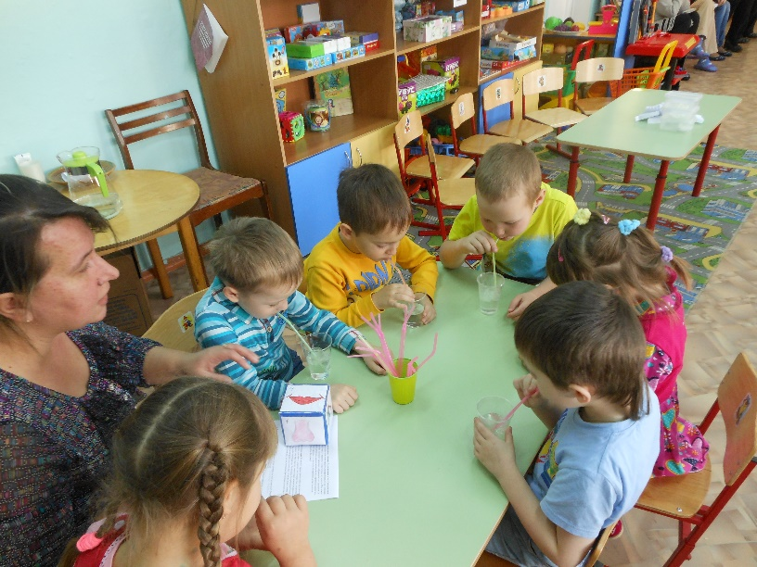
Оздоровительная работа в детском саду

Slide 17
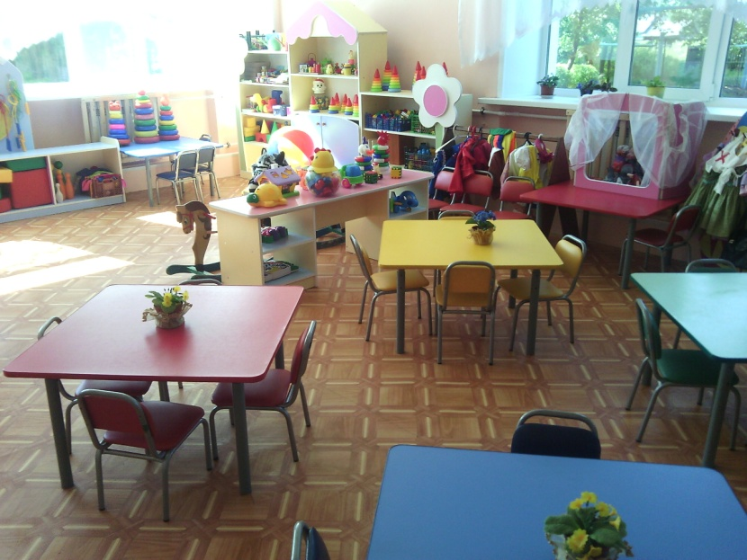
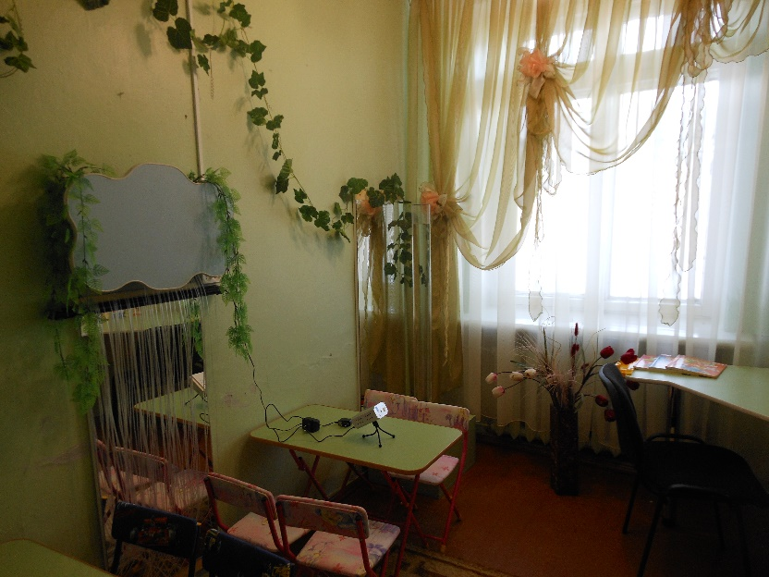
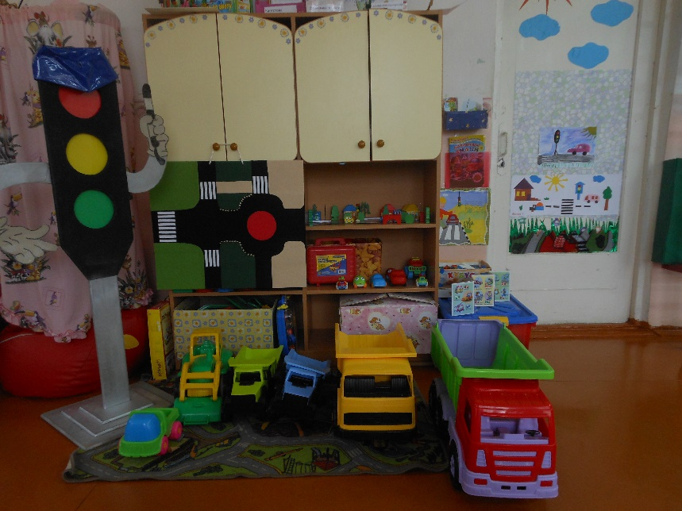
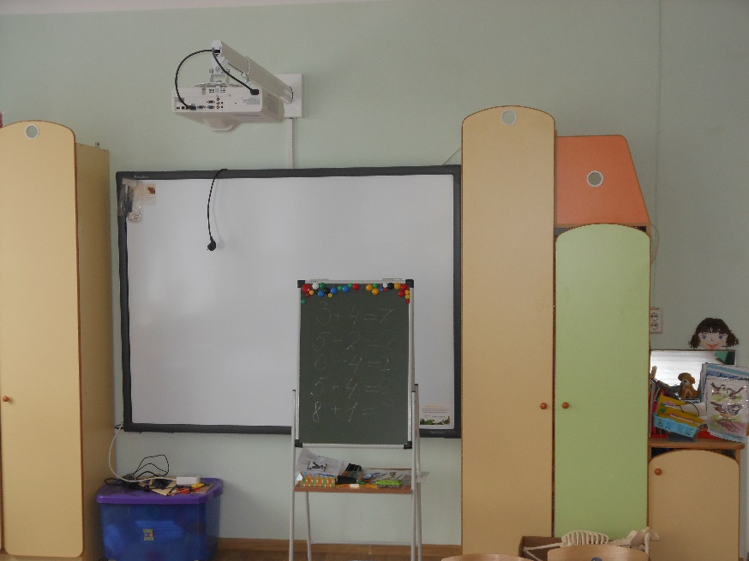
Условия осуществления образовательного процесса

Slide 18
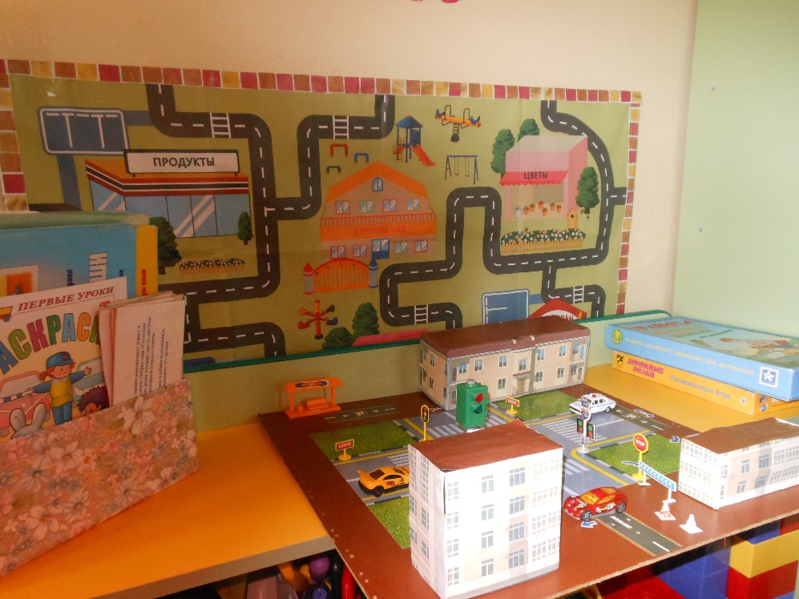
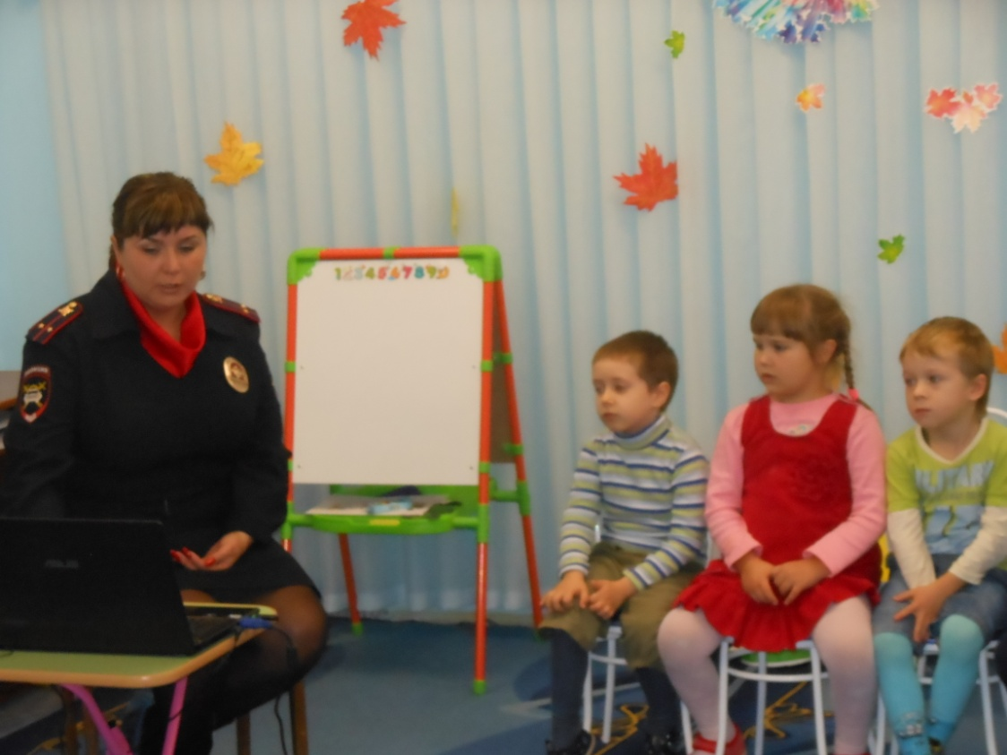
Условия осуществления образовательного процесса

Slide 19
Здоровье детей
преобладающие заболевания:
-заболевания лор-органов
- заболевания глаз
-дефекты речи
заболеваемость
12% (15% в прошлом году)
6 случаев на ребенка (8 в прошлом году)

Slide 20
Питание в детском саду
основные принципы организации питания:
составление полноценных рационов питания;
использование разнообразного ассортимента продуктов, гарантирующих достаточное содержание необходимых минеральных веществ и витаминов;
строгое соблюдение режима питания, отвечающего физиологическим особенностям детей различных возрастных групп; правильное сочетание его с режимом дня каждого ребёнка и режимом работы учреждения;
соблюдение правил эстетики питания, воспитание необходимых гигиенических навыков в зависимости от возраста и уровня развития детей;
правильное сочетание питания в дошкольном учреждении с питанием в домашних условиях, проведение необходимой санитарно-просветительной работы с родителями
учёт времени года, изменение в связи с этим режима питания, включение соответствующих продуктов и блюд, повышение или понижение калорийности рациона;
индивидуальный подход к каждому ребёнку, учёт состояния его здоровья, особенностей развития, периода адаптации, наличия хронических заболеваний;
строгое соблюдение технологических требований при приготовлении пищи, обеспечение правильной кулинарной обработки пищевых продуктов

Slide 21
Анализ педагогической деятельности
Задачи годового плана на 2015-16 учебный год:
развитие детского творчества через совершенствование технических и изобразительно-выразительных умений
организация деятельности детского сада в соответствии с требованиями ФГОС ДО
создание психолого-педагогических условий для развития лексико-грамматического строя речи

Slide 22
Анализ педагогической деятельности результаты

Slide 23
Анализ педагогической деятельности результаты
Участие воспитанников в мероприятиях
№ | название | уровень | Количество участников | Процент к общему количеству
1 | Конкурс «Кулинарные чудеса» | ОУ | 24 | 24%
2 | Конкурс чтецов | ОУ | 16 | 16%
3 | Районный конкурс-фестиваль «Безопасное движение – это жизнь» | Мун | 11 | 11%
4 | Х районная экологическая конференция «У природы есть друзья» | Мун | 7 | 7%
5 | Фестиваль «Восходящие звездочки Страны Ямщика» | Мун | 2 | 2%
6 | Х районная экологическая конференция «У природы есть друзья» | Всеросс | 16 | 16%

Slide 24
Анализ педагогической деятельности результаты
Адаптация группы раннего возраста
Степень адаптации | легкая | средняя | тяжелая
Количество детей | 6 чел. | 15 чел. | 2 чел.

Slide 25
Анализ педагогической деятельности результаты
Уровень готовности выпускников детского сада к школе

Slide 26
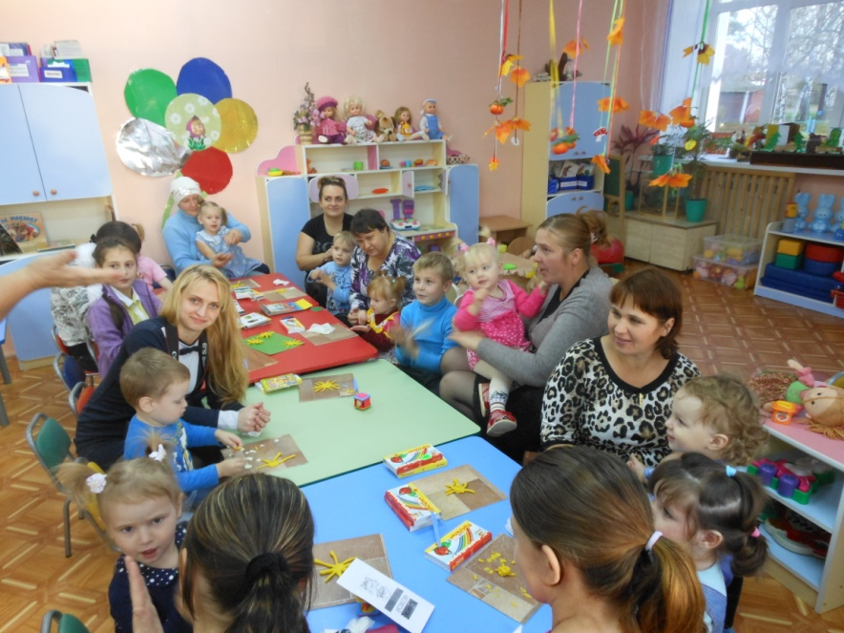
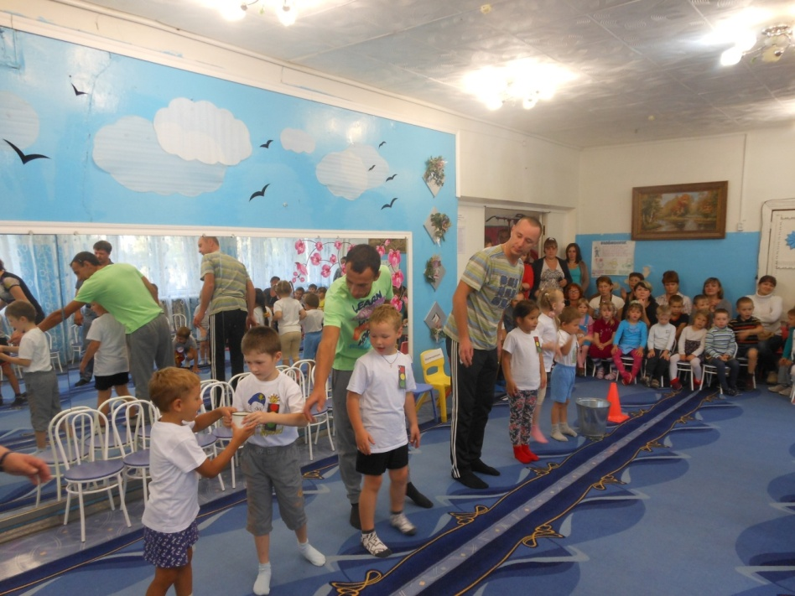
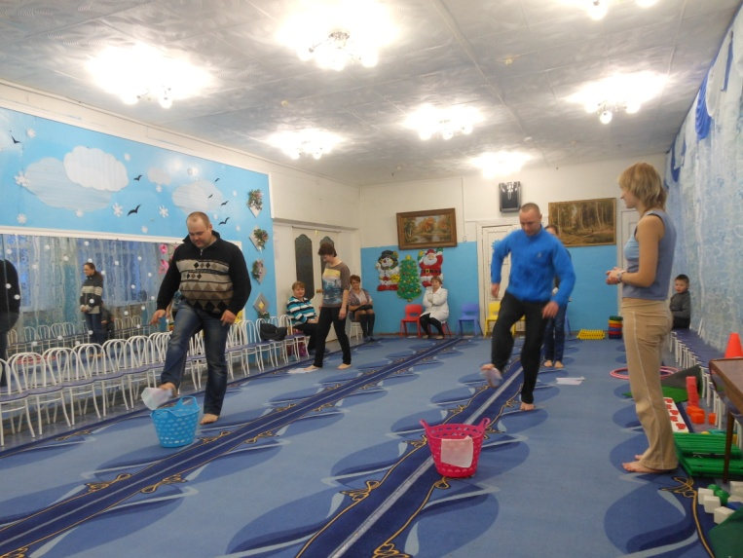
Взаимодействие с социумом
Сотрудничество с родителями

Slide 27
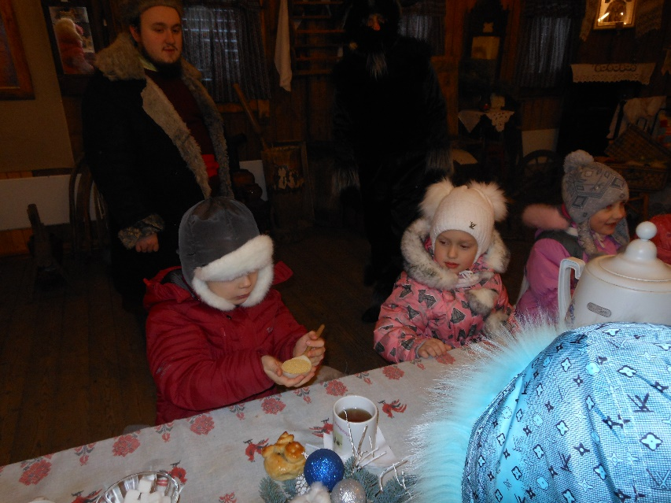
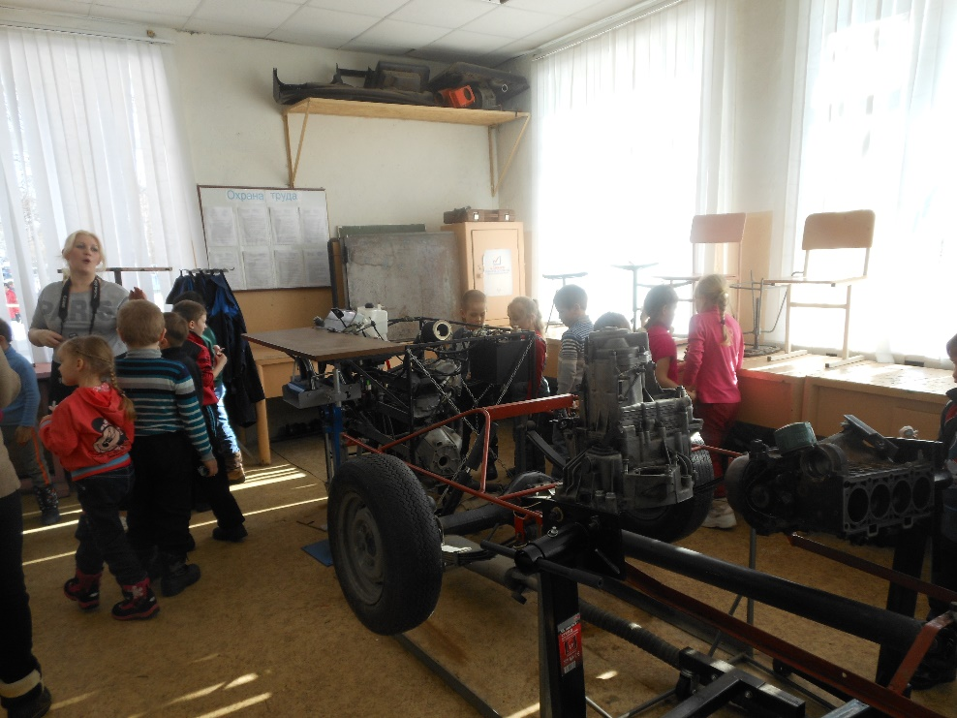
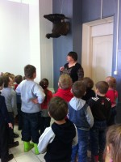
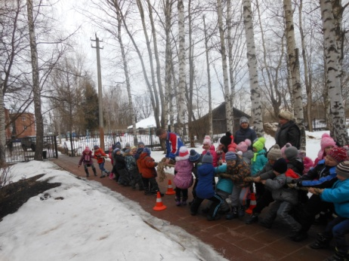
Взаимодействие с социумом
Проекты, экскурсии, игровые программы….

Slide 28
Финансовое обеспечение учреждения
В течение года приобретены:
Оборудование для спортивной площадки на сумму 282 т.р.
беседка для прогулочного участка на сумму 99 т.р.
интерактивное оборудование на сумму 380 т.р.
кровати на сумму 170 т.р.
полотенечницы на сумму 26 т.р.
мебель для групповых на сумму 120 т.р.
сенсорные модули на сумму 159 т.р.
система фильтрации холодного водоснабжения на сумму 45,6 т.р.
акустическая система на сумму 114 т.р.
столы для рисования песком на сумму 34,6 т.р.
фотоаппарат на сумму 25 т.р.
снегоуборочная машина на сумму 40 т.р.
компьютер на сумму 40 т.р.
Всего на эти цели израсходовано 1 896 т.р.

Slide 29
Финансовое обеспечение учреждения
Ремонтные работы в 2016 году проводились в направлении :
капитальный ремонт кровли здания на сумму 1750 т.р.
благоустройство территории на сумму 66 т.р.
Косметический ремонт подготовительной группы на сумму 360 т. р.
замена оконных рам на сумму 200 т.р.
замена входных групп на сумму 90 т.р.
ремонт канализации на сумму 60 т.р.
ремонт системы вентиляции пищеблока на сумму 67 т.р.
установка системы контроля доступа в учреждение на сумму 225 т.р.

Slide 30
Сохраняющиеся проблемы
замена оборудования на прогулочных участках;
существует необходимость проведения капитальных ремонтов (утепления здания, косметического ремонта помещений).

Slide 31
Перспективы развития
усиление в непосредственно-образовательной деятельности ДОУ познавательно-речевого компонента как приоритетного для дошкольного возраста.
использование информационного ресурса в системе дошкольного образования в образовательном процессе.
дальнейшее развитие материально – технической базы ДОУ для всестороннего развития дошкольников и обеспечения охраны жизни и укрепления здоровья детей: благоустройство площадок, утепление здания.

Slide 32
Спасибо за внимание
МДОУ «Детский сад № 1 «Теремок» Ярославская обл. г.Гаврилов-Ям ул. Луначарского д.17 Тел. 8(48534) 20066; 8(48534)24847 E-mail: antipinanataliya@mail.ru http://ds1-gav.edu.yar.ru

